Slide 1
Python의 소개
2011. 3. 15
노한성

Slide 2
Python 이란?
간단하고 쉽고 빠른 문법
풍부한 확장 모듈
(e.g. biopython, numpy)
대화형 언어
바로 실행, 테스트 과정 단축, 컴파일 필요 없음
높은 확장성
접착제 언어 (Glue Language): C, java 등
자유로운 플랫폼 선택
무료

Slide 3
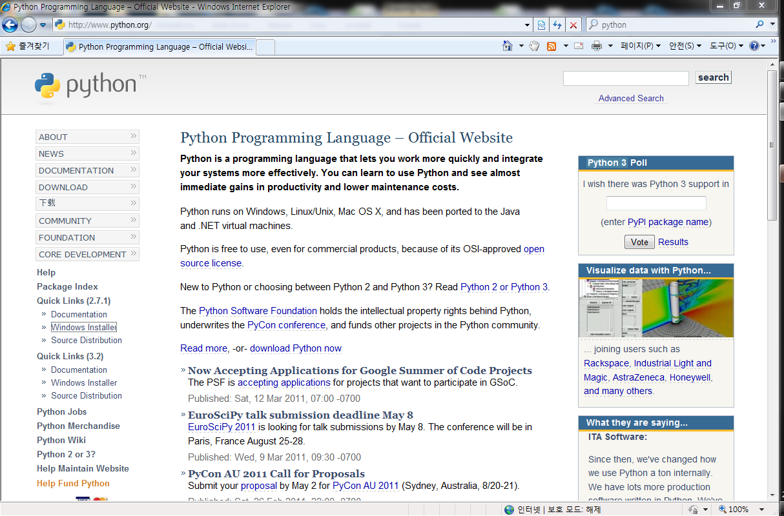
설치 (Windows)

Slide 4
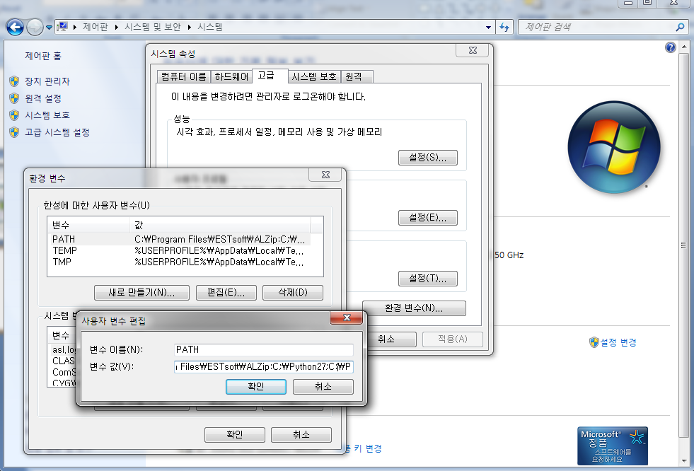
환경설정
1
2
4
3
5

Slide 5
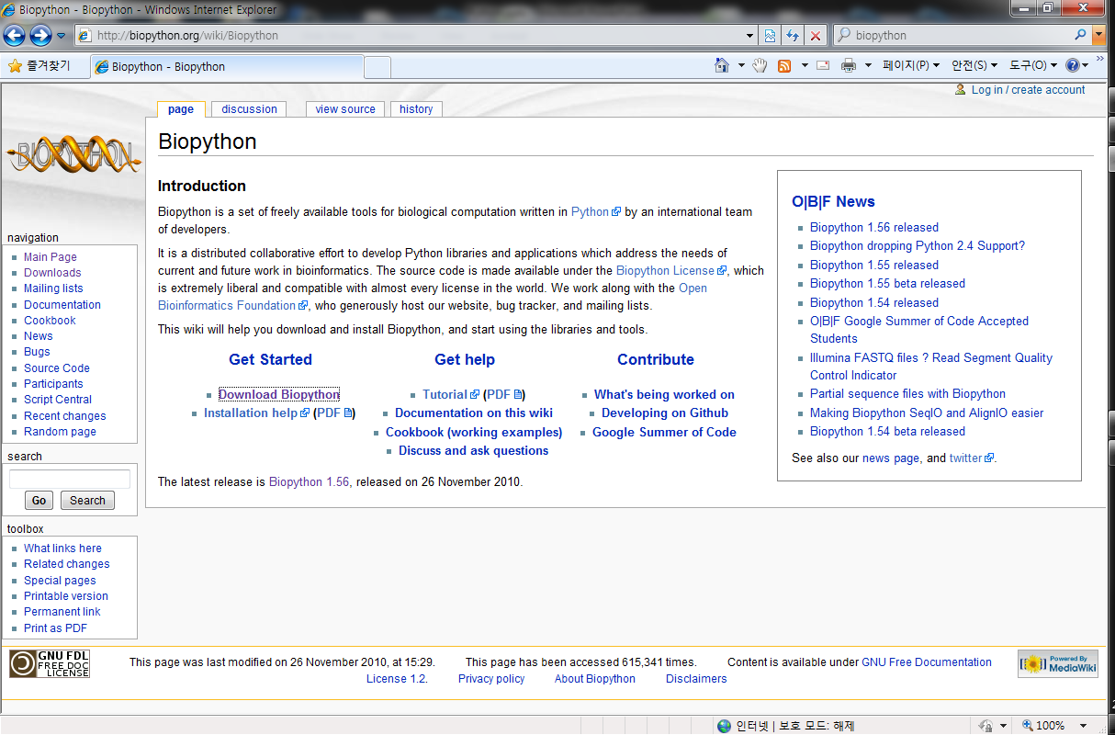
Biopython 설치

Slide 6
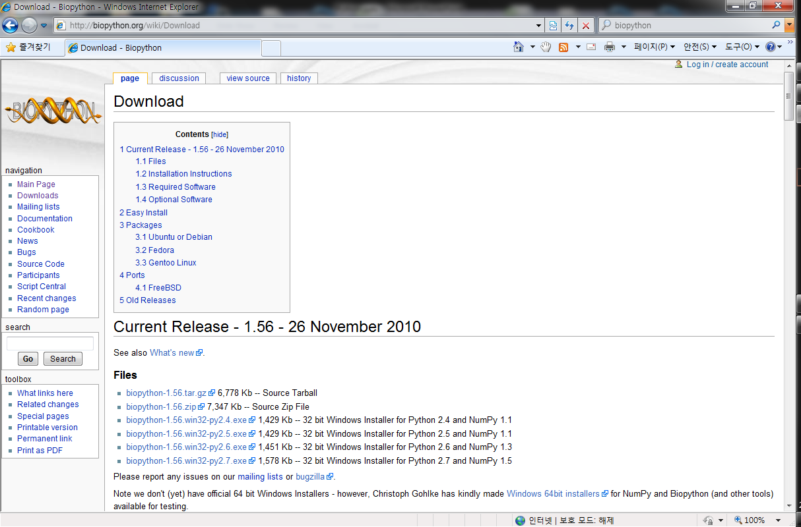
Biopython 설치

Slide 7
산술 연산
>>>3+5
8
>>>10/3 #정수형
3
>>>-10/3
-4
>>>10.0/3 #실수형
3.3333333333333335
>>>10/3.0 #실수형
3.3333333333333335
>>>10.0//3.0 #몫 연산
3.0
>>>a = 10
>>>b = 5
>>>a+b
15
>>>a = a+5
>>>print a
15
>>>a +=5
>>>print a
20
>>>c = a+b
>>>print c
25

Slide 8
문자 연산
>>>print ‘Hello’
‘Hello’
>>>a = ‘My name is’
>>>b = ‘Hanseong’
>>>print a+’ ’+b+’Roh’
‘My name is Hanseong Roh’
>>>c = ‘Bye’
>>>c*3
‘ByeByeBye’
>>>seq1 = ‘ATGCATGCA’
>>>len(seq1)
9
>>>seq2 = ‘AAAAAA’
>>>seq3 = seq1 + seq2
>>>print seq3
‘ATGCATGCAAAAAAA’

Slide 9
예약어
프로그램 내부에 미리 예약되어진 용어로 변수명으로 사용할 수 없다.
>>>import keyword
>>>keyword.kwlist
['and', 'as', 'assert', 'break', 'class', 'continue', 'def', 'del', 'elif', 'else', 'except', 'exec', 'finally', 'for', 'from', 'global', 'if', 'import’, ‘in’, ‘is’, ‘lambda’, ‘nonlocal’, ‘not’, ‘or’, ‘pass’, ‘raise’, ‘return’, ‘try’, ‘while’, ‘with’, ‘yield’]

Slide 10
자료형(type)
>>>a=5
>>>type(a)
<type ‘int’>
>>>b=str(a)
>>>type(b)
<type ‘str’>
>>>c=int(b)
>>>type(c)
<type ‘int’>
>>>d = 1.0
>>>type(d)
<type ‘float’>
>>>e =‘abc’
>>>f = int(e)
Traceback (most recent call last):
File “<stdin>”, line 1, in <module>
ValueError: invalid literal for with int() with base 10: ‘abc’
>>>1+’a’
TypeError: unsupported operand type(s) for +: ‘int’ and ‘str’

Slide 11
리스트(Lists)와 튜플(Tuples)
>>>a = [1,2,3]
>>>a
[1, 2, ‘a’]
>>>type(a)
<type ‘list’>
>>>a[0]
1
>>>a[-1]
‘a’
>>>a[0:2] #0(번 위치)포함, 2(번 위치)제외
[1,2]
>>>a[2] = 3 # ‘a’를 3으로 바꿈
>>>a
[1, 2, 3]
>>>t=(1,2,3)
>>>t
(1, 2, 3)
>>>type(t)
<type ‘tuple’>
>>>list(t)
[1, 2, 3]
>>>tuple(a)
(1, 2, 3)
>>>t[1]
2
>>>t[1] = 1 #튜플은 변형 불가능
TypeError: ‘tuple’ object does not support item assignment

Slide 12
사전(Dictionaries)
>>>d = {‘human’: ’H. sapiens’, ‘yeast’: ’S. cerevisiae’}
>>>type(d)
<type ‘dict’>
>>>d
{‘human’: ’H. sapiens’, ‘yeast’: ’S. cerevisiae’}
>>>d[‘colon bacterium’] = ‘E. coli’
>>>d
{‘human’: ’H. sapiens’, ‘yeast’: ’S. cerevisiae’, ‘colon bacterium’: ‘E. coli’}
>>>d.keys()
[1,2,3]
>>>d.values()
[‘one’, ‘two’, ‘THREE’]
>>>d.items()
[(1, ‘one’), (2, ‘two’), (3, ‘THREE’)]

Slide 13
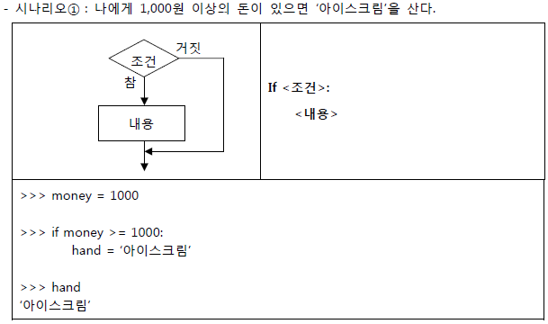
제어문 if

Slide 14
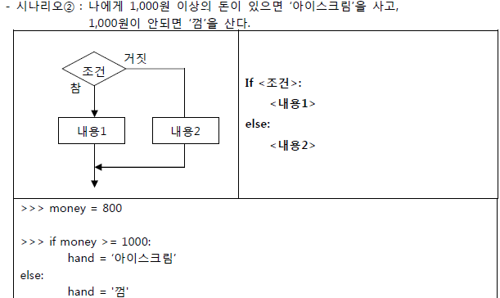
제어문 if

Slide 15
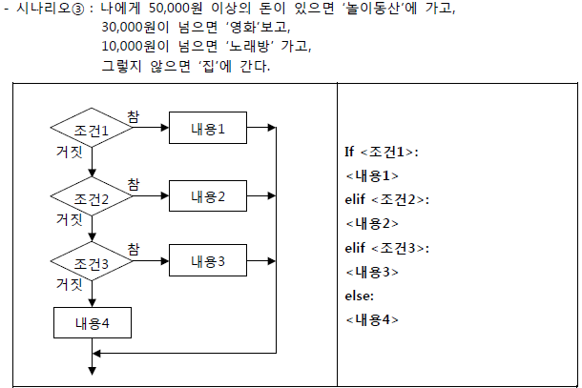
제어문 if

Slide 16
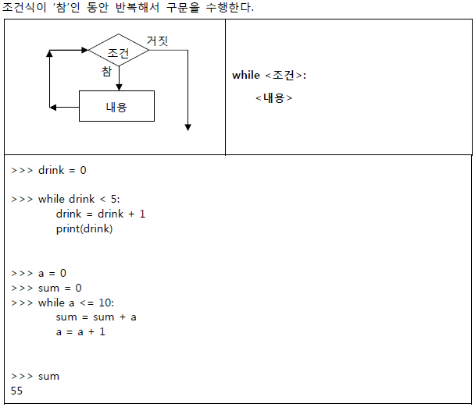
제어문 while

Slide 17
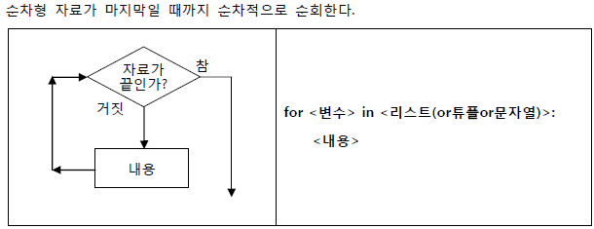
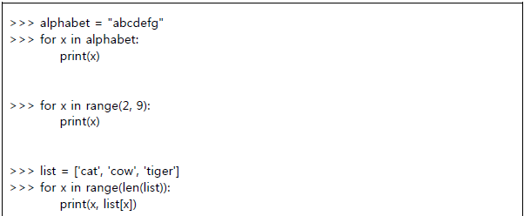
제어문 for

Slide 18
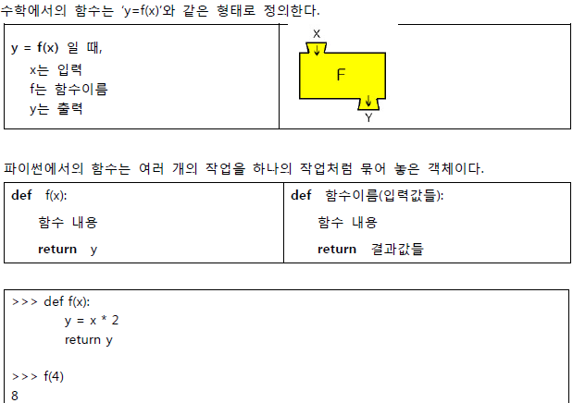
함수

Slide 19
Biopython 맛보기
>>> from Bio.Seq import Seq
>>> my_seq = Seq("AGTACACTGGT")
>>> my_seq
Seq('AGTACACTGGT', Alphabet())
>>> print my_seq
AGTACACTGGT
>>> my_seq.complement()
Seq('TCATGTGACCA', Alphabet())
>>> my_seq.reverse_complement()
Seq('ACCAGTGTACT', Alphabet())
>>>from Bio import SeqIO
>>>for seq_record in SeqIO.parse("ls_orchid.fasta", "fasta"):
… print seq_record.id
… print repr(seq_record.seq)
… print len(seq_record)
…

